Slide 1



КРАТКИЙ ОБЗОР РЕШЕНИЯ
SIDUS
ЦИФРОВАЯ СИСТЕМА УПРАВЛЕНИЯ ЛИТЕЙНЫМ ПРОИЗВОДСТВОМ
МАТЕРИАЛОЁМКОСТЬ ПЛАВКИ:
ФАКТОРЫ • ВОЗМОЖНОСТИ • РЕЗУЛЬТАТ
Notes:
Коллеги, добрый день.
Тема моего рассказа — материалоёмкость, и то, как ей можно управлять на двух уровнях:
на уровне норм расхода материалов и
на уровне каждой отдельной плавки.
За ближайшие 10 минут я хочу показать интересную вещь: как в рамках одного и того же стандарта можно производить одну и ту же марку сплава, но платить за шихту очень по-разному.

Slide 2
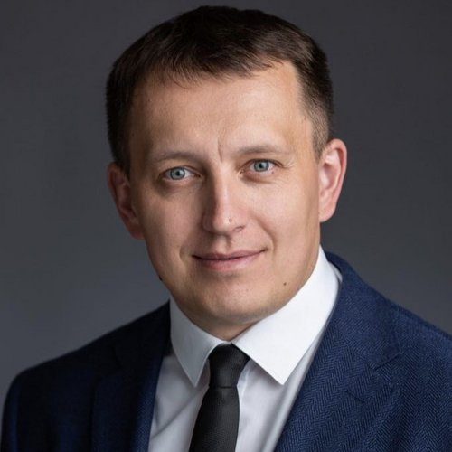


ДОКЛАДЧИК
Опыт
15+ лет практического опыта в производственном секторе
Компетенции
Цифровизация производства
Оптимизация бизнес-процессов и себестоимости
Финансово-экономический анализ
Разработка и внедрение прикладного ПО для производства
Роль в продукте
Автор, создатель и разработчик продукта SIDUS
ФИО: Иванов Иван Юрьевич
Образование
E-mail: ii@technolita.ru
БГТУ им. В. Г. Шухова - «Технология машиностроения»
НИУ ВШЭ – «MBA»
Тел: +7(910)322-49-39
Notes:
Меня зовут Иван Иванов. Я инженер и больше 15 лет работаю с производственными предприятиями. Наиболее интересные для меня направления:
Исследование операций
Цифровизация
Делал и делаю разные прикладные решения, которые закрывают насущную проблематику производства.
(Пауза.)
На этом о себе пока думаю достаточно. Давайте перейдем к тому о чем обещал рассказать:

Slide 3
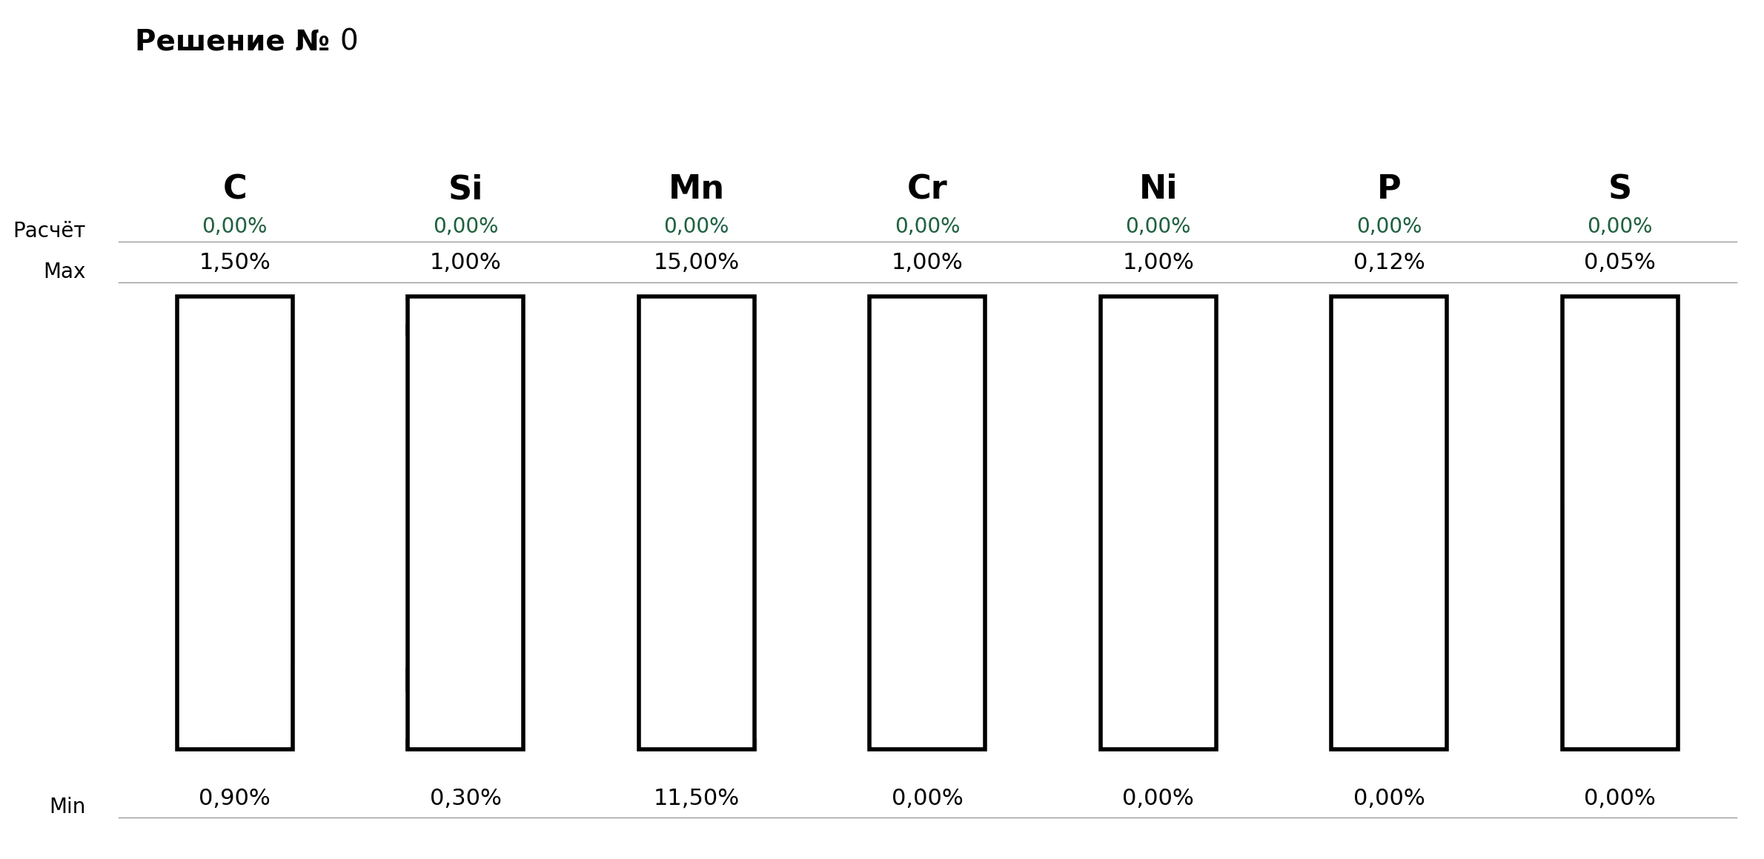
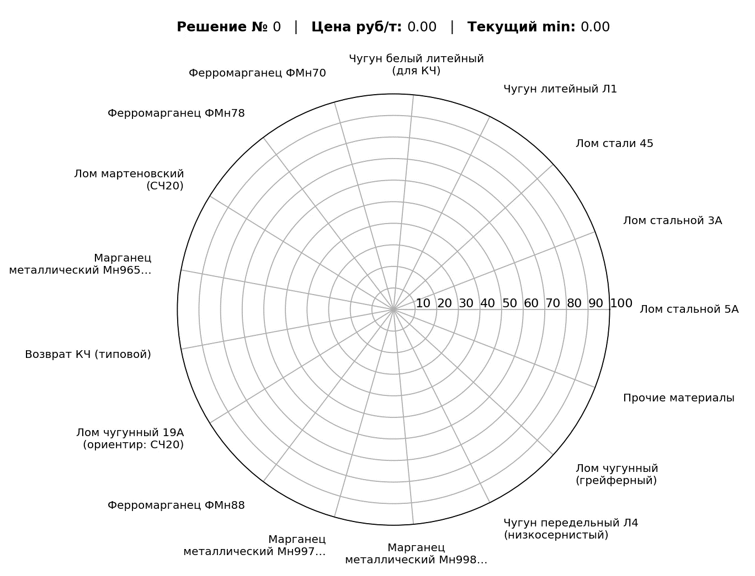
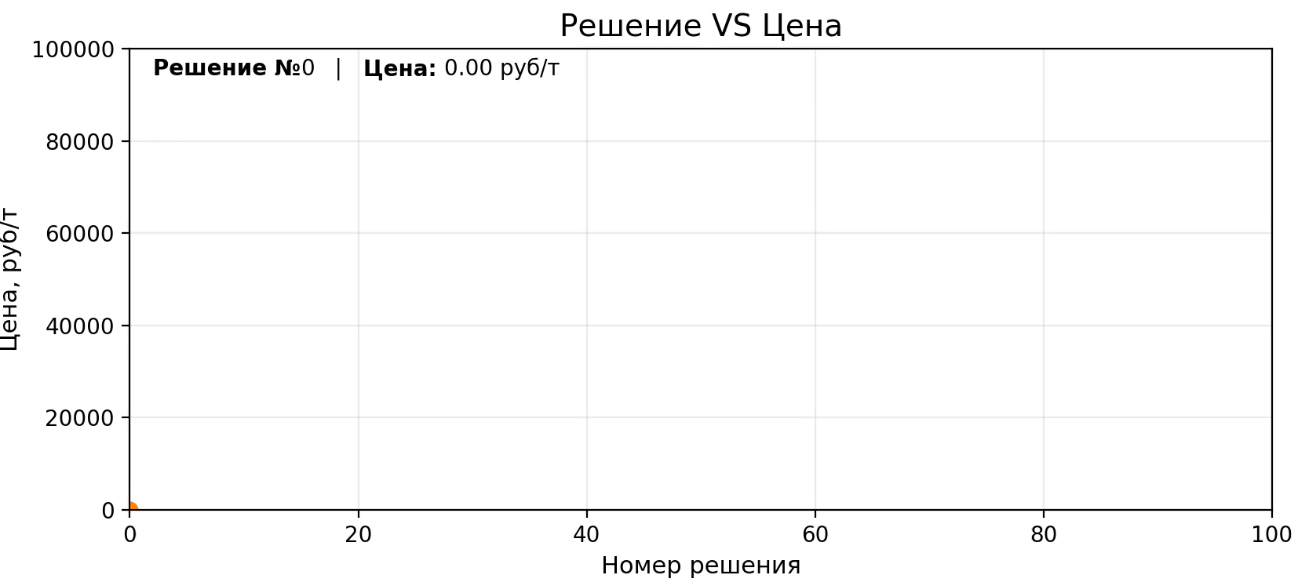
ПРОСТРАНСТВО РЕШЕНИЙ
Сталь 110Г13Л | ГОСТ 977-88
Notes:
Любой литейщик знает, что металлозавалка для любой марки сплава готовится по утверждённой норме, а сама норма разрабатывается на основе стандарта — ГОСТ или ТУ. Но стандарт задаёт не конкретную рецептуру, а только min–max диапазоны по химическим элементам. Это наши инженерные службы сами подбирают комбинацию материалов, которая в эти границы попадает. После утверждения она становится эталонной.
Очевидно, что если решения ограничены только химией, то допустимых комбинаций существует не одна, а множество. А если комбинации разные, то и стоимость материалов у них тоже должна различаться. Отсюда простой практический вопрос: где по стоимости находится ваша утверждённая металлозавалка среди всех возможных вариантов?
Чтобы это показать, проведём мысленный эксперимент. Возьмём популярную износостойкую сталь 110Г13Л и представим, что мы поручили 100 технологам независимо разработать для неё металлозавалку.
Для оценки результатов, нам нужно понимать три вещи:
попали ли они в допуск по химии — это показывают вертикальные шкалы, где низ — допустимый минимум, верх — максимум;
какие материалы и в каких долях они используют — это показывает лепестковая диаграмма, где каждый луч соответствует материалу, а расстояние от центра — его доле от 0 до 100%;
и, наконец, сколько стоит каждая завалка.
Запускаем эксперимент.
Пауза 2–3 секунды.
Технологи находят решения и несут их нам. Мы видим, что меняются наборы материалов, их доли, химсостав внутри допуска — и вместе с этим довольно сильно меняется стоимость.
Сразу оговорюсь: рублёвые значения здесь демонстрационные. У каждого предприятия свои поставщики, договоры и персональные условия, поэтому эти цифры — не универсальные цены, а лишь ориентир для понимания порядка сумм.
Запомним найденный стоимостной коридор: 37 и 94 тыс. руб.
И теперь главное: если мы нашли 100 допустимых вариантов, значит ли это, что мы нашли реальные математические пределы?
Нет. Это значит только, что мы нашли 100 точек из всего допустимого множества.

Slide 4
ВОЗМОЖНОСТЬ ОПТИМИЗАЦИИ
Ценовой коридор
33 т.р.
92,5 т.р.
103 т.р.
37,3 т.р.
Объем: 5 000 тн/год
11%
28%
УЛУЧШЕНИЕ, %
Экономия, руб./тн
4 300
12 000
Min
Min’
Max’
Max
Эффект, млн.р./год
21,5
60,0
70 т.р.
Относительное отклонение
68%
103 т.р. = 100%
Notes:
Посмотрим следующий слайд:
Наше минимальное значение было 37 тр, максимальное 94 тр. Как вы уже догадались это не истинные пределы
Реальные математические границы у этого примера 33 и 103 тр.
Простой вывод: можно честно готовить сталь 110Г13Л по ГОСТу и иметь стоимость шихты от ~33 до ~103 тыс. руб/т. Это разброс порядка 70 тыс. руб/т, и он внутри допуска.
Теперь масштабируем:
Возьмем среднее литейное производство с объёмом — 5 000 тонн в год.
Допустим вам повезло и технолог составил лучшую норму расхода из 100 рассмотренных. Тогда цена материалов 37,3 т.р., это на 11% выше минимума
11% → > 4 т.р./т → 21,5 млн руб/год
(Пауза.)
Важно: это не “обещание всем”. Это масштаб: даже несколько процентов на шихте — это десятки миллионов на годовом объеме.

Slide 5
ВАРИАТИВНОСТЬ НОРМ
Notes:
Этот эффект не уникален для 110Г13Л. На других марках, особенно высоколегированных, разброс обычно ещё шире.
Почему? Очевидно – просто потому что больше дорогих элементов и больше вариантов заменяемости.

Slide 6
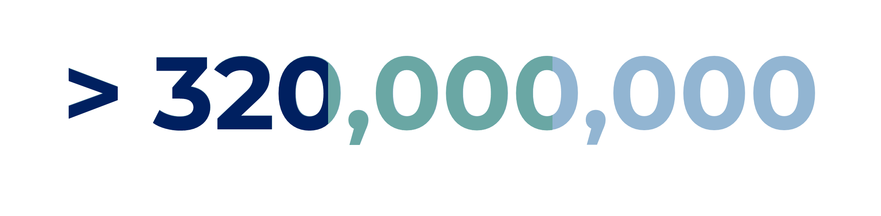
РЕЗУЛЬТАТ В ЦИФРАХ (1/2)
СПЛАВ: 110Г13Л
СПЛАВ: 110Г13Л
СПЛАВ: 280Х29НЛ
ОБЪЕМ:
3,0
ОБЪЕМ:
6,1
ОБЪЕМ:
1,2
(тыс.т/год)
(тыс.т/год)
(тыс.т/год)
ЭКОНОМИЯ:
181,5
ЭКОНОМИЯ:
121,7
ЭКОНОМИЯ:
17,0
На свежих
(млн. ₽./год)
Переплав
(млн. ₽./год)
На свежих
(млн. ₽./год)
ИЗМЕНЕНИЕ:
-59,9
ИЗМЕНЕНИЕ :
-73,0
ИЗМЕНЕНИЕ :
-53,7
(%)
(%)
(%)
Кейс крупного машиностроительного предприятия Республики Узбекистан: снижение сырьевых затрат на 53–73% и суммарная годовая экономия в рублевом эквиваленте:
В пересчете по среднегодовому курсу 2022 г.: 61,85 ₽ / 10 тыс.сум
Notes:
Эти возможности можно обнаружить почти везде, не взирая на размер предприятия; численность инженерных служб или возраст организации.
Вот реальный пример крупного предприятия в Узбекистане. Предприятию 60 лет, я делал его операционный аудит, и 60 лет все работало, нормы работали. Но дело ведь в угле, под которым ты смотришь на задачу:
Если:
Задача = стабильность качества;
Или:
Задача = стабильность качества +минимальные затраты (и готов подвергать сомнению догмы)
Результат: только на 2-х сплавах размер эффекта 320 млн.год.

Slide 7
РЕШАЕМАЯ ПРОБЛЕМАТИКА
1
Низкая чувствительность к изменению остатков и цен материалов
Традиционные процессы основаны на жестких нормах расхода материалов и не учитывают разнообразие комбинаций. Отсутствие гибкости ведет к ручным прикидкам, перерасходу и отклонениям.
Классический подход — это режим проб и ошибок: плавка → анализ → корректировка → повторный анализ. Цикл повторяется до попадания в ГОСТ/ТУ, увеличивая время плавки и расход легирующих.
2
Увеличенное время плавки из-за доводок
3
Непрозрачный учет материалов и контроль себестоимости
Из-за запаздывающего и усредненного учета сложно контролировать фактический расход и себестоимость каждой плавки. Это ограничивает реакцию на рост затрат и скрывает оптимизационные возможности.
В результате ручных доводок химсостав часто отклоняется от заданных требований. Человеческий фактор приводит к нестабильному качеству, повторным корректировкам и повышенному риску брака.
4
Нестабильное качество и отклонение от химсостава
5
Фактический ход процесса и информационный учет расходятся. Данные о плавках, материалах, анализах и ответственных фрагментированы и противоречивы. Управление производством замедлено и необъективно.
Разрозненность данных и отсутствие единой картины
Notes:
На предыдущих слайдах я говорил об оптимальной норме расхода.
Но оптимальная норма считается для фиксированных условий.
А в цехе фиксированных условий не бывает:
Сегодня одна цена на ферросплавы — завтра другая.
Сегодня нужный материал есть — завтра его нет.
Сегодня лом приходит с одной химией — завтра с другой.
И внутри производства то же самое:
у печей разная фактическая ёмкость, разные угары,
у каждой плавки
своё болото,
своя масса,
свои результаты экспресс-анализа.
То есть каждая плавка — это уже немного другая задача. Поэтому просто оптимальной нормы недостаточно. Нужно быстро подстраивать решение под текущие условия.
Для этого необходимо объединить все в один контур, иначе решение будут принимается не по целостной картине, а по ситуации, по опыту, по привычке. Отсюда последствия:
перерасход дорогих ферросплавов,
лишние доводки,
увеличенное время плавки,
отклонения по химии.

Slide 8



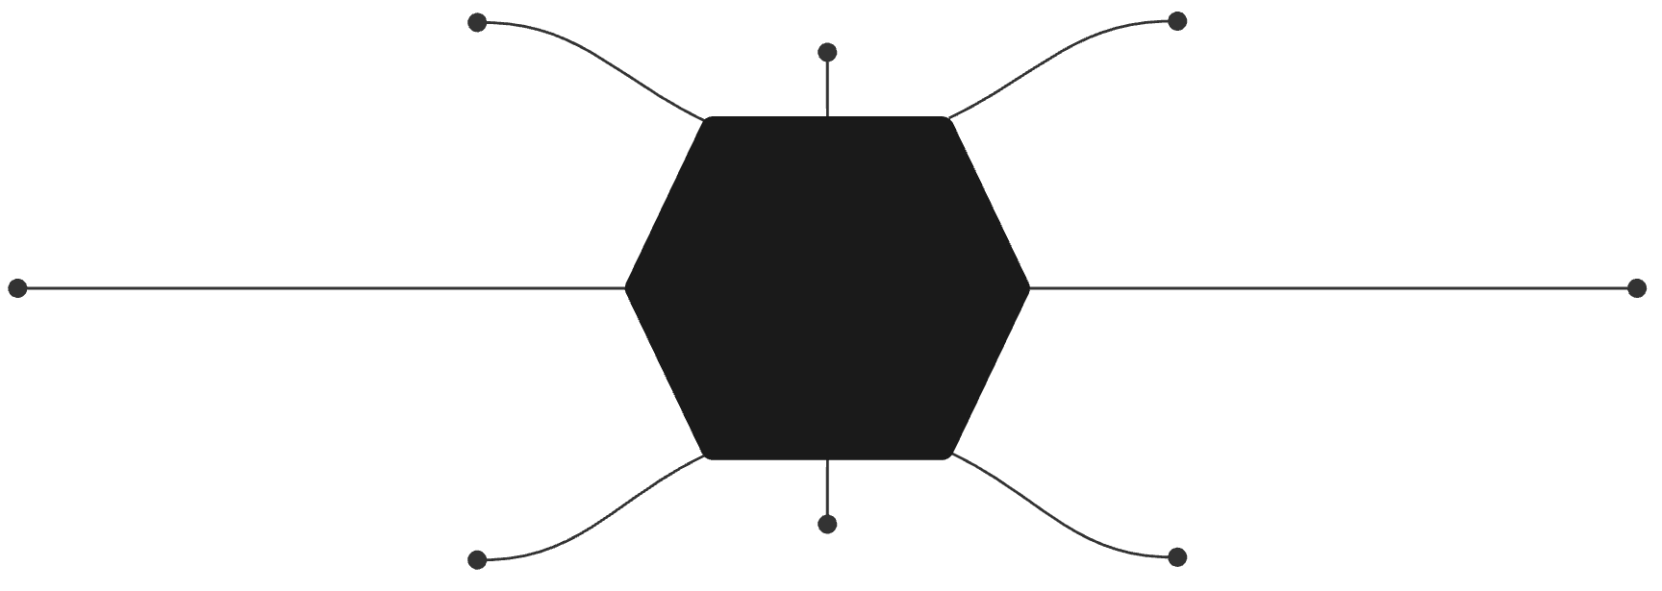





КОНТУР ПРОДУКТА
SIDUS – цифровая платформа для литейных предприятий, переосмысляющая подход к планированию и координации процессов. Представляет собой систему, объединяющую ключевые производственные функции в единый контур управления:
Управление составом сплава
Оптимизация норм расхода материалов
Управление себестоимостью
Справочники и нормативная база
SIDUS
Управление плавкой
Управление контролем качества
Диспетчеризация производства
Производственная аналитика
- Производство
- Экономика и финансы
- Управление данными
- Качество
Направление воздействия:
Notes:
Существует система способная решать обе задачи управления материалоемкостью: на уровне норм и внутри каждой плавки.
Система называется SIDUS – система управления литейным производством.
Она объединяет все ключевые функции в единый контур управления
Способна учитывать большое кол-во фактов, мгновенно пересчитывать решения под текущие условия.
Функционал не ограничивается оптимизацией материалоемкости. В продукт интегрированы функции диспетчеризации производства, нормализации данных, управление качеством, управления себестоимостью и многое другое.
Я ее автор и разработчик. SIDUS создавался как прикладной инструмент именно для литейщиков, для того чтобы сделать литейное производство точнее, быстрее, стабильнее.

Slide 9
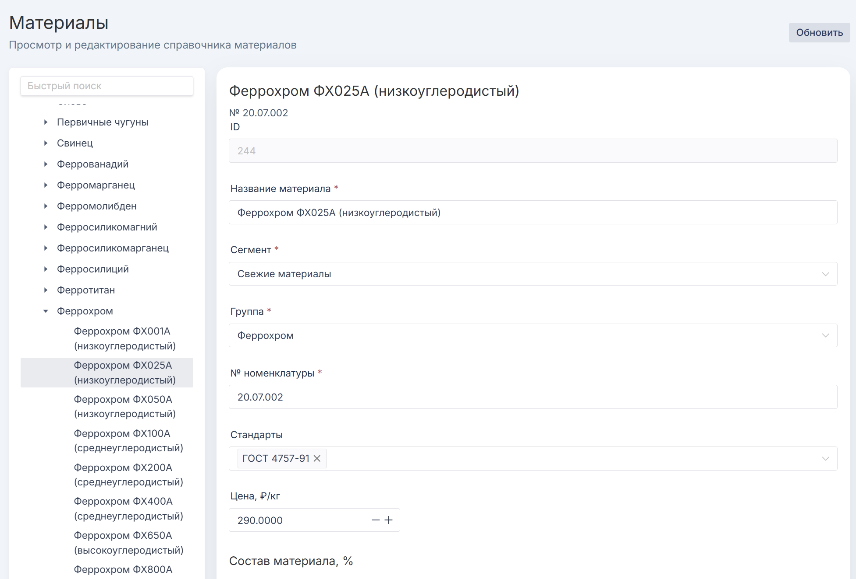
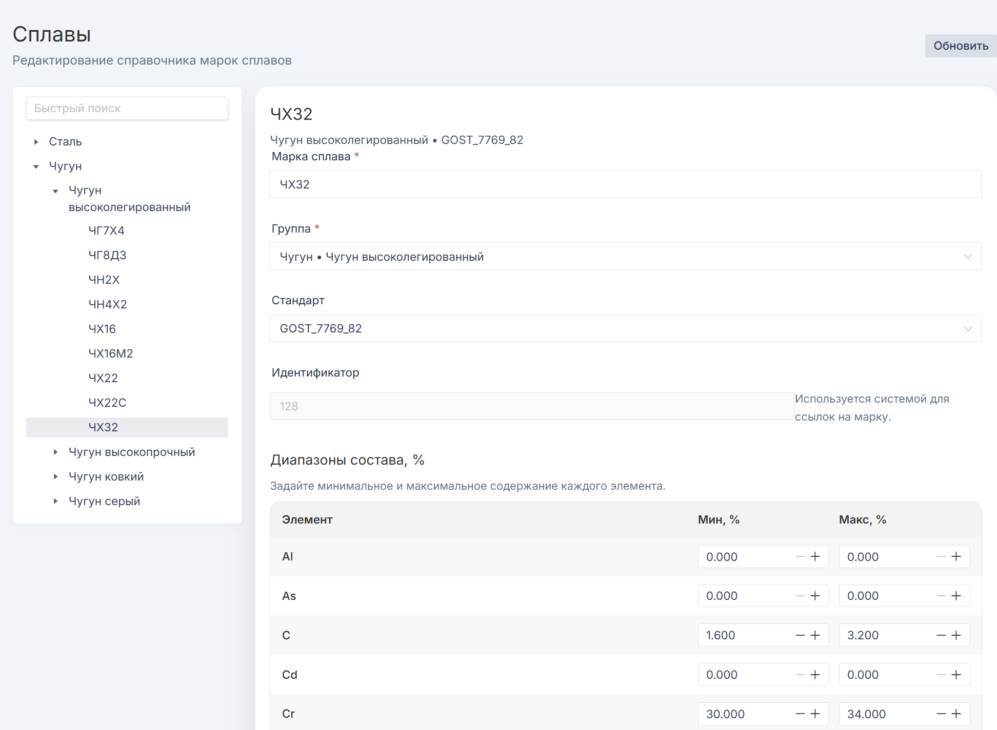
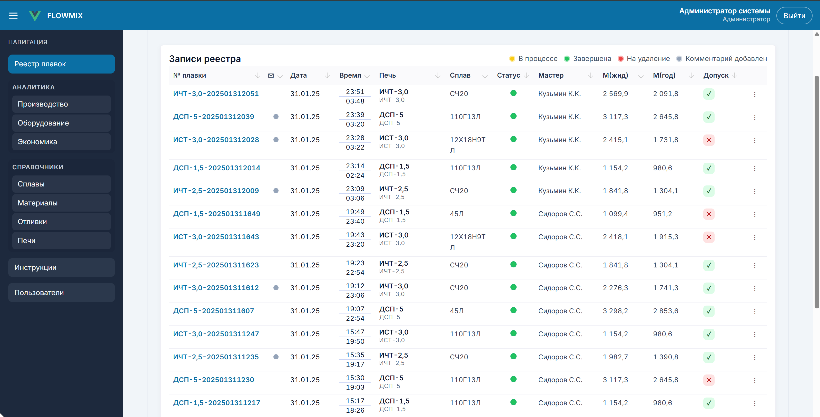
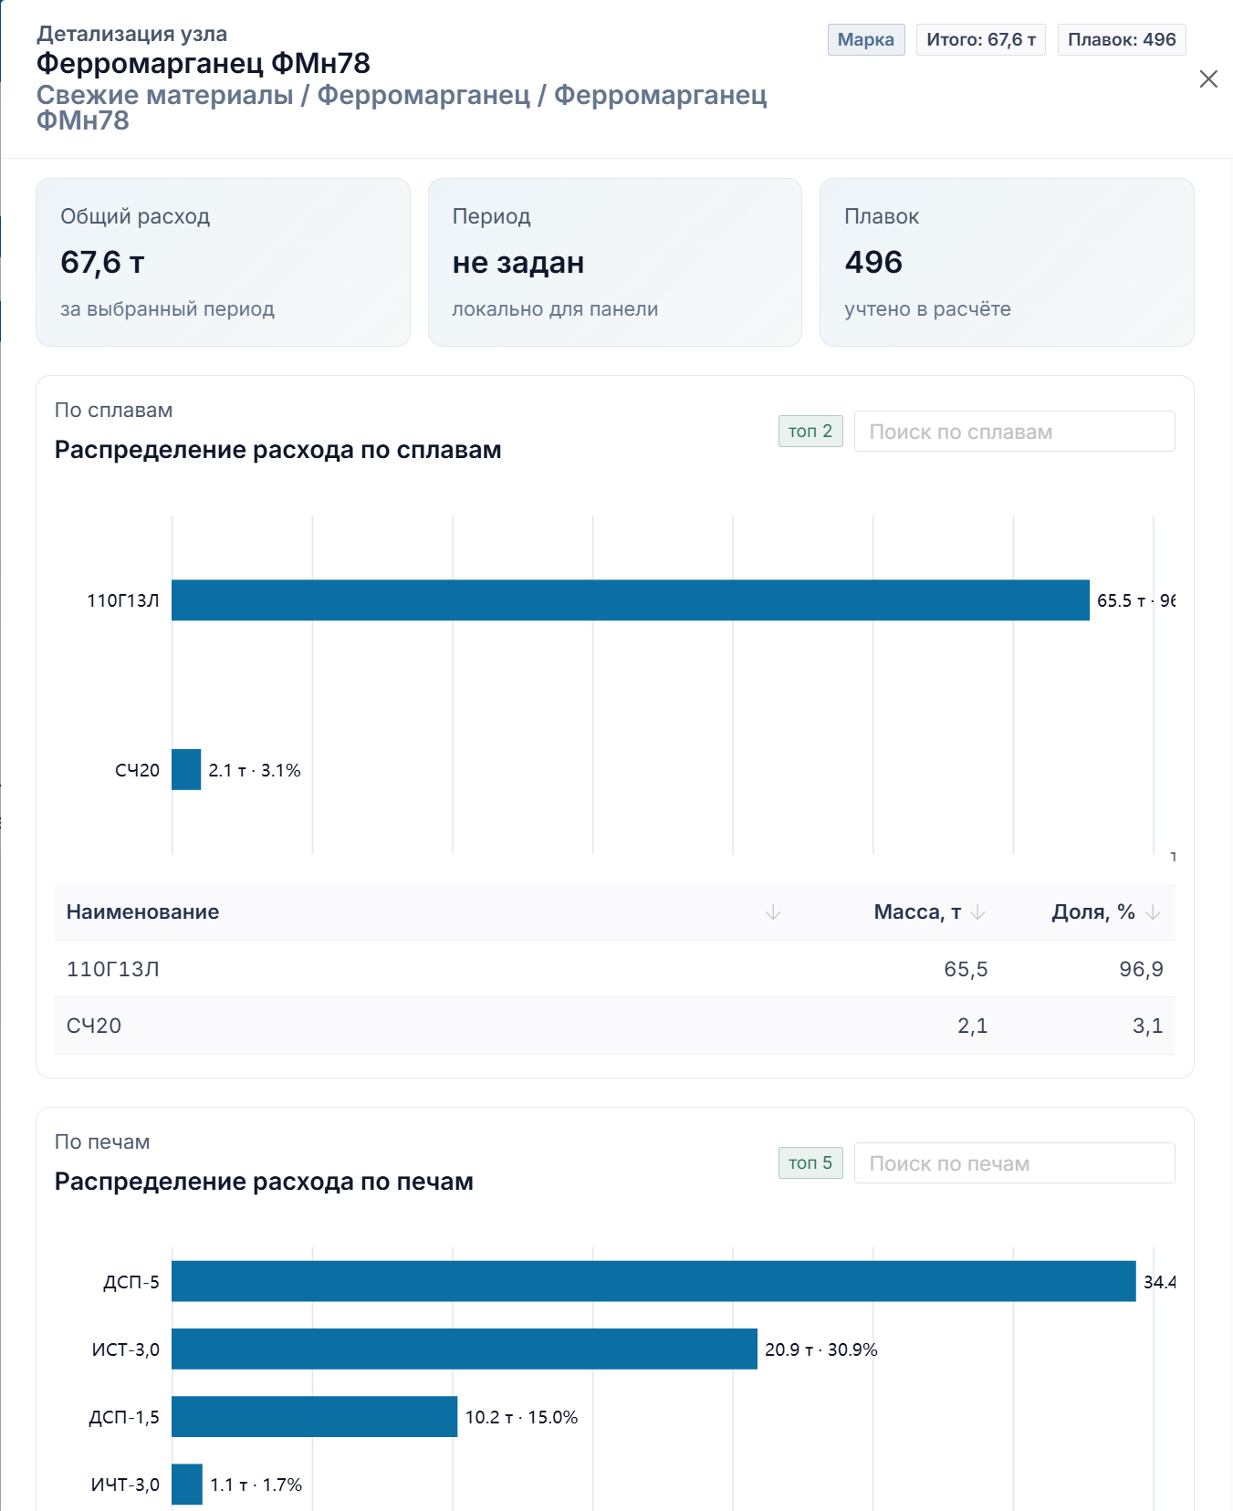
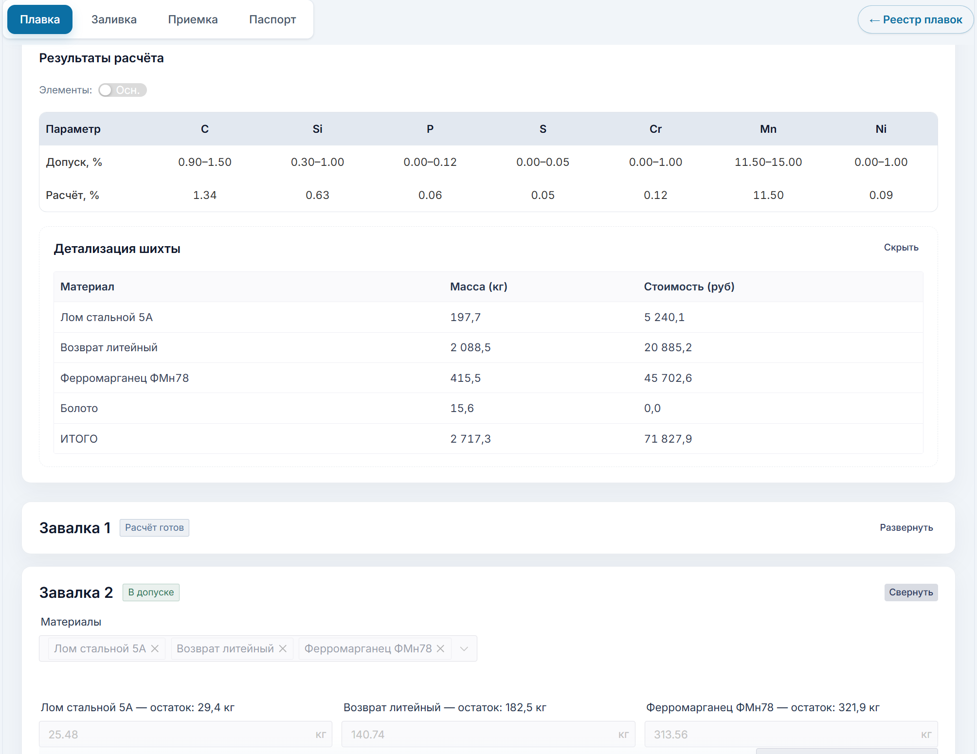
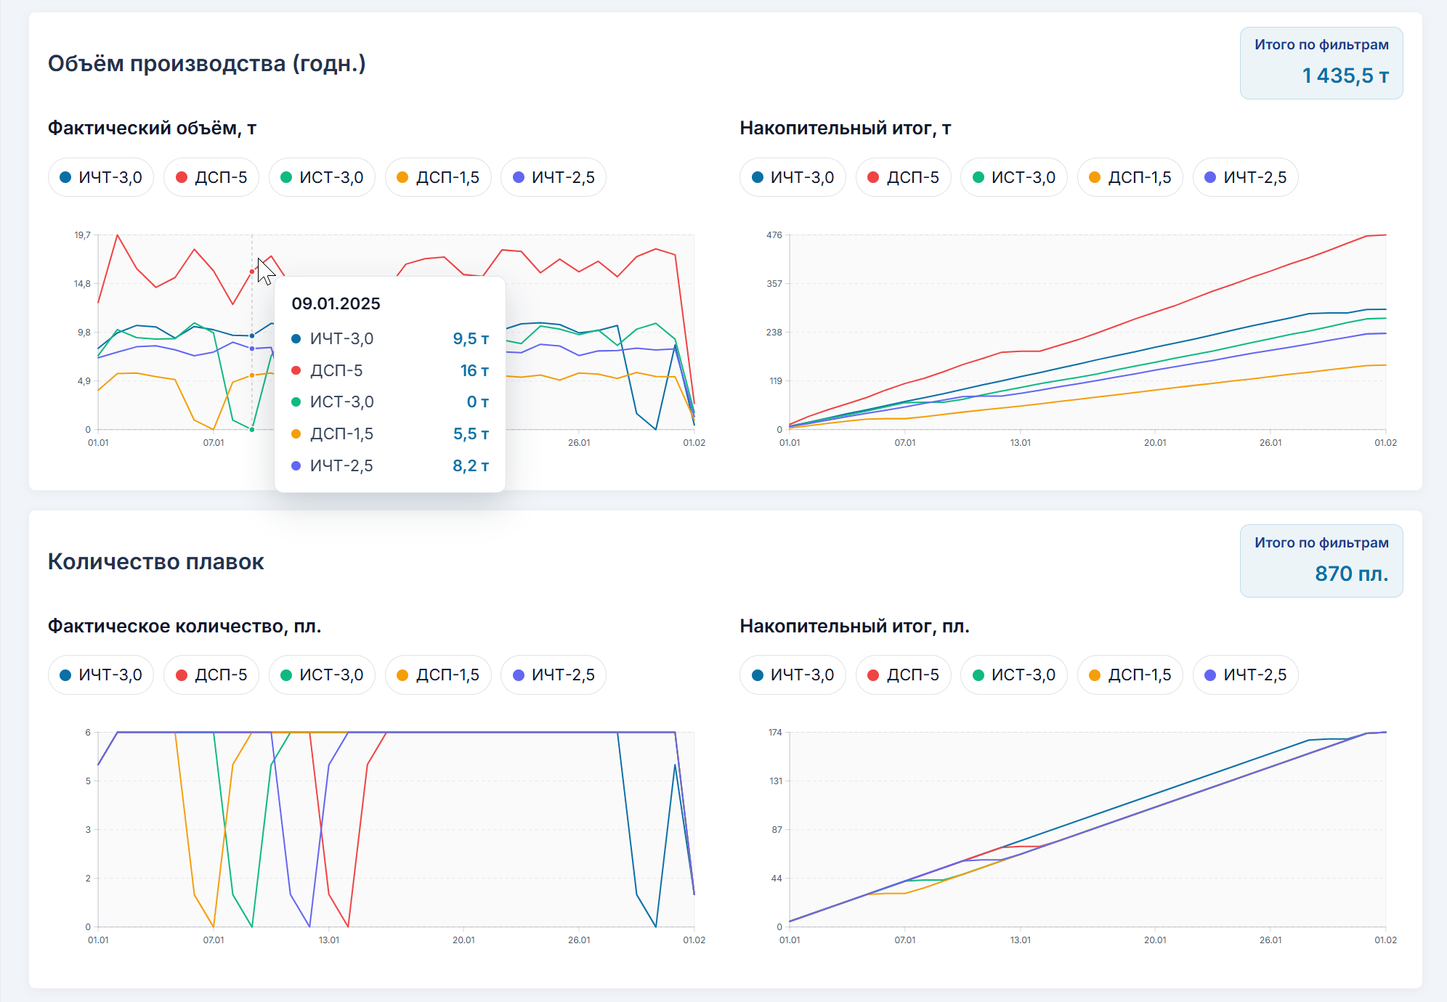
ИНТЕРФЕЙС - ОБЩИЙ ВИД
SIDUS
Notes:
Покажу несколько экранов не для “красоты”, а чтобы снять скепсис: “это теория или реально работает”.
Здесь видно, что это рабочая система: расчёт, факт, лаборатория, себестоимость и отчётность сведены в один контур.

Slide 10




SIDUS
СПАСИБО ЗА ВНИМАНИЕ!
КОНТАКТНАЯ ИНФОРМАЦИЯ:
ООО «ТЕХНОЛИТА»
ИВАНОВ ИВАН ЮРЬЕВИЧ
+7(910)-322-49-39
info@technolita.ru
Notes:
Коллеги, если вам интересен этот продукт, вы видите, что вы можете применить его на своем производстве или у ваших партнеров — после доклада можем обсудить предметно все вопросы.

